Slide 1
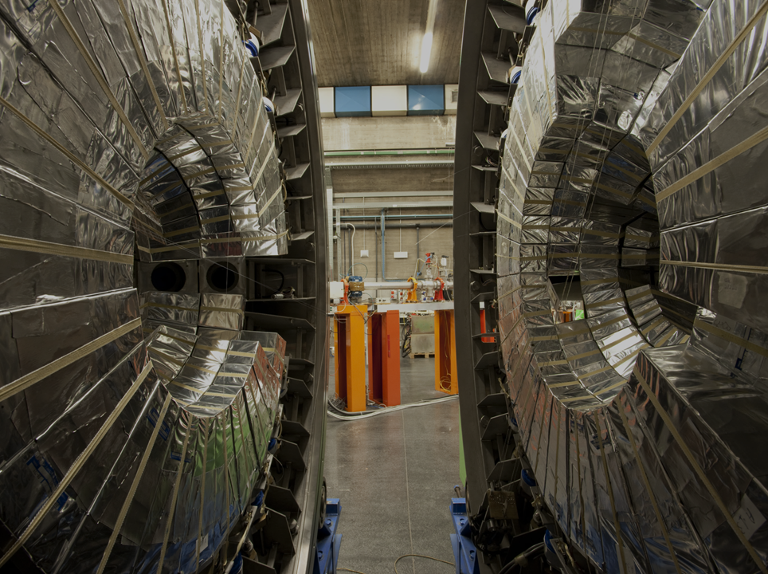
MEDEA:
Multi
Element
DEtector
Array
D. Santonocito
1 Luglio 2015, Catania

Slide 2
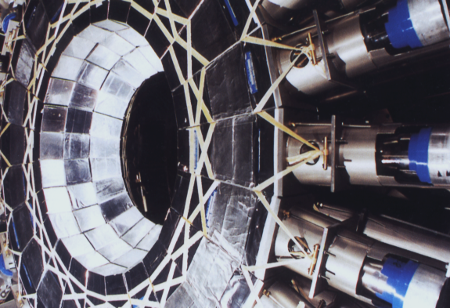
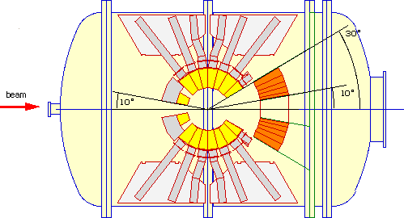
MEDEA: il rivelatore
Primo multi-rivelatore dei LNS
Ideato per lo studio delle collisioni tra ioni pesanti ad energie intermedie
10A MeV <E_{beam} < 100A MeV
Studio dell’emissione di pre-equilibrio (protoni e gamma)
Parametro d’impatto e variabili globali
Dinamica delle collisioni ad energie intermedie e nuclei caldi
MEDEA:
180 BaF₂
γ, p, d, t, α
BaF₂ lunghezza = 20 cm
Range angolare 30° < θ < 170°
120 phoswhiches p, d, t, α, Li
Range angolare 10° < θ < 30°
Collaborazioni :
GANIL, IPN-Orsay, Milano, Bologna, Bari, Legnaro

Slide 3
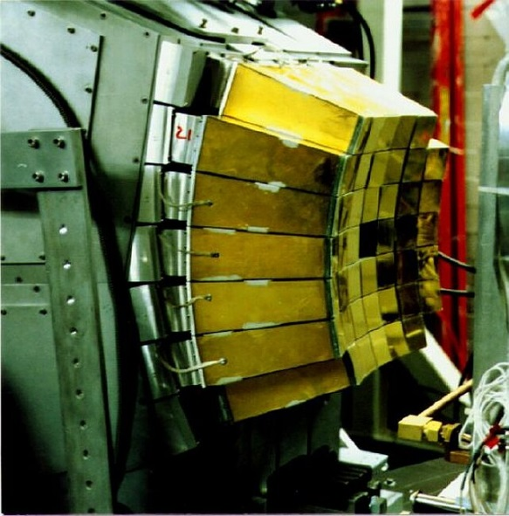
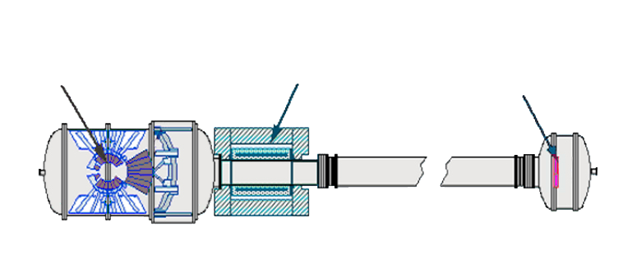
MEDEA: evoluzione del rivelatore
Studio dei frammenti del proiettile
Studio dei frammenti di massa intermedia (IMF)
MULTICS:
55 telescopi a 3 stadi IC-Si-CsI
3° < θ < 28°
Identificazione in carica Z<83
Collaborazioni: Milano, Bologna, Bari, Legnaro
Rivelazione a piccoli angoli: θ <6°
Reazioni di fusione in cinematica inversa
Risonanza Gigante Dipolare nei nuclei caldi
SOLE:
Solenoide Superconduttivo
B_{max} = 5 Tesla
Accettanza Angolare = ± 6.5°
Accettanza in impulso = ± 10%
MEDEA
SOLE
MACISTE
MACISTE:
4 telescopi a 2 stadi per la
misura dei residui evaporativi
4 MWPC a bassa pressione
Collaborazioni: IPN-Orsay, Milano, Napoli

Slide 4
Pubblicazioni
MEDEA
25 pubblicazioni su riviste internazionali:
R. Alba et al.- Phys. Lett. B322(1994)38
P. Sapienza et al. – Phys. Rev. Lett. 73(1994)1789.
A. Del Zoppo et al. Phys. Rev. Lett .75 (1995) 2288
P. Piattelli et al. Phys. Lett. B442 (1998) 48
MEDEA + MULTICS
15 pubblicazioni su riviste internazionali:
P. M. Milazzo et al. Phys. Lett. B509 (2001) 204
P. Sapienza et al. Phys. Rev. Lett. 87 (2001) 072701
R.Alba Nucl. Phys. A749 (2005) 98c
P. M. Milazzo et al. Nucl. Phys. A756 (2005) 39
MEDEA + SOLE + MACISTE
11 pubblicazioni su riviste internazionali:
D. Santonocito et al. Eur. Phys. Jour. A30 (2006) 183
B. Martin et al. Phys. Lett B664 (2008) 47
D. Pierroutsakou Phys. Rev. C80 (2009) 024612
D. Santonocito Phys. Rev. C90 (2014) 054603
Numerose pubblicazioni su atti di Conferenze

Slide 5
MEDEA – tematiche di ricerca dal 2009
Risonanza Gigante Dipolare (GDR)
Studio dell’evoluzione della GDR vs E*
Motivazioni:
Studiare l’evoluzione delle caratteristiche della GDR fino alla sua scomparsa ed estrarre informazioni sui tempi di scala relativi al popolamento della GDR
Definire il meccanismo che induce la scomparsa della GDR ad alta E*
Studiare il possibile legame tra scomparsa della GDR e transizione di fase liquido-gas
Dipolo Dinamico (GDR di pre-equilibrio)
Studio del Dipolo Dinamico nei nuclei di massa A = 132, 192
Motivazioni:
Studiare la dipendenza della resa del Dipolo Dinamico vs E_{beam} ed estrarre informazioni sui tempi di scala relativi al suo popolamento
Studiare la sensibilità della sonda alla EOS
Investigare l’esistenza del Dipolo dinamico in nuclei con A=192 (eventi di fusione e eventi di fissione)

Slide 6
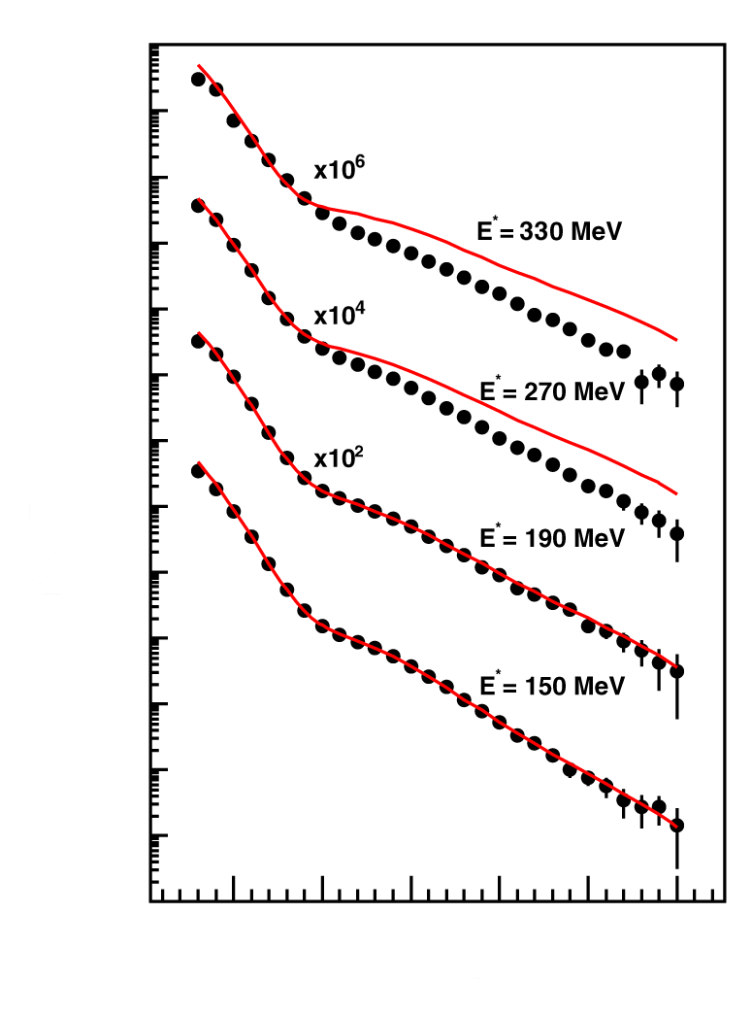
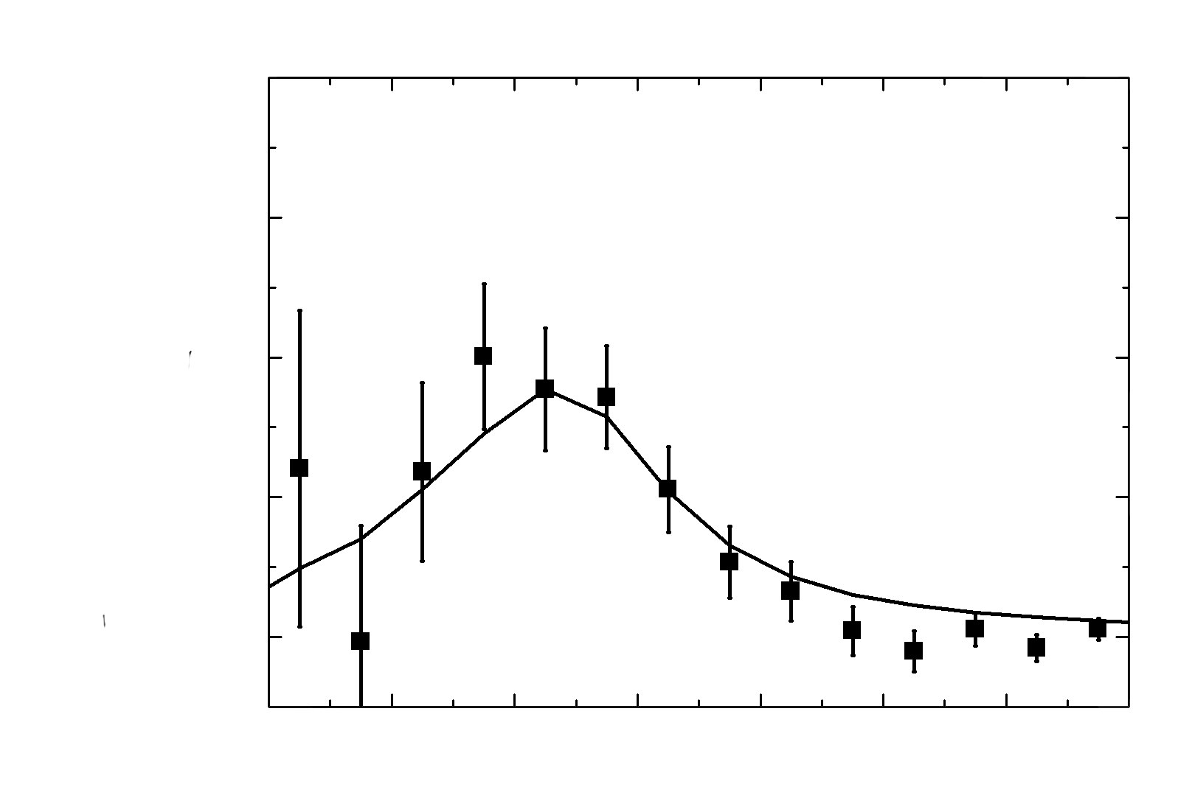
GDR in nuclei di massa A = 110 ÷ 132
Dipolo Dinamico in nuclei di massa A=192
Reazioni: ¹¹⁶Sn + ¹²C @ 17 and 23 MeV/A
¹¹⁶Sn + ²⁴Mg @ 17 and 23 MeV/A
Reazioni: ⁴⁰Ca + ¹⁵²Sm @ 10A MeV
⁴⁸Ca + ¹⁴⁴Sm @ 11.1A MeV
Reazioni di fusione incompleta
Fusione incompleta
Misura di γ e particelle cariche leggere in coincidenza con i residui evaporativi
Misura di γ e particelle cariche leggere in coincidenza con i residui evaporativi
Selezione degli eventi di fusione incompleta mediante ToF
Selezione degli eventi di fusione incompleta mediante ΔE-ToF
Exp. Data
Cascade
E_{γ} (MeV)
E_{GDR} = 13 MeV
E_{dd} = 11 MeV Γ_{dd} = 3.5 MeV
M_{γ} (θ_{γ}) = (1.0 ± 0.1) 10⁻⁴ γ/sr
E_{DD} < E_{GDR}
Sistema altamente deformato
Quenching della GDR a E*/A ≈ 2.0 MeV/A
Studio della dipendenza del termine di simmetria dalla densità nella EOS
D. Santonocito et al. – PRC 90 (2014) 054603

Slide 7
Attività su MEDEA dal 2009
Sviluppo:
Studio di fattibilità per estendere la rivelazione ai neutroni con E_{n} fino a 25-30 MeV
Studio dei fattibilità per utilizzare SOLE come spettrometro per particelle cariche leggere
adoperando reazioni in cinematica inversa con fasci esotici
Simulazioni della risposta dei singoli BaF₂ ai neutroni
Simulazione della risposta complessiva di MEDEA ai neutroni
Modifica dei moduli di MEDEA (PM a 12 dinodi)
Test sulla risposta dei nuovi moduli (e relativa elettronica)
Consolidamento dell’apparato esistente:
Rinnovo di parte dell’elettronica e dei relativi sistemi di controllo
Accoppiamento ottico dei cristalli per nuove misure

Slide 8
Impegni finanziari dal 2009
La CSNIII ha finanziato: 215 KEuro
Smontaggio cristalli e ri-accoppiamento ottico: 12 KEuro
Rinnovo fotomoltiplicatori: 56 KEuro
Rinnovo elettronica: 75 KEuro
Missioni: ~ 10 KEuro/anno
Le suddette attività sono state completate
Entro il 2016 si prevede di completare le misure di campo magnetico di SOLE
e dei test di fattibilità relativi allo spettrometro per particelle cariche leggere

Slide 9
Ricercatori e personale coinvolto
Ricercatori afferenti al progetto:
R. Alba 100%
G. Bellia 30%
A. Del Zoppo 100%
C. Maiolino 100%
D. Santonocito 100%
Non si richiedono unità di personale
Supporto nelle attività di sviluppo e test:
Reparto elettronica (sviluppo delle basette dei nuvi PM a 12 dinodi e test elettronica)
Reparto Sale Misura (test e manutenzione sistemi da vuoto della sala sperimentale)
Reparto acquisizione dati

Slide 10
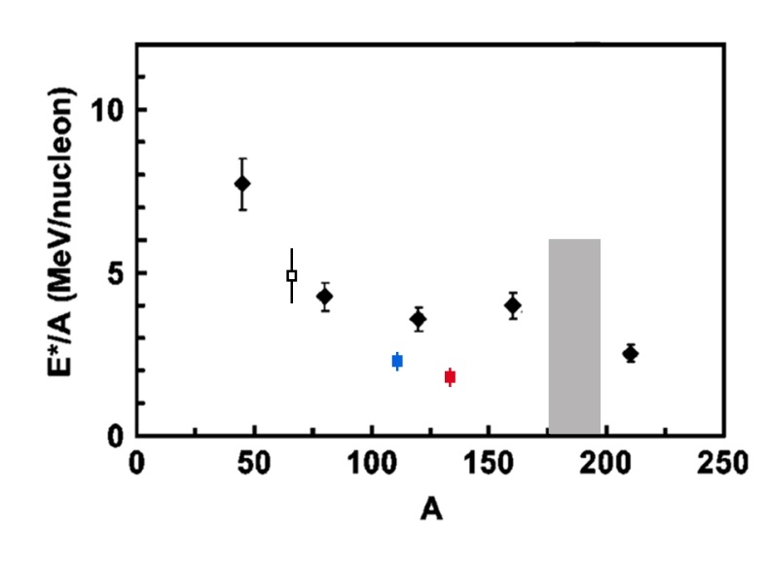
Programma di Attività
Evoluzione delle caratteristiche della GDR nella regione A ~ 180-190:
Dipendenza del quenching dalla massa del sistema
Possibile link con la transizione di fase liquido-gas
Esperimento con MEDEA + SOLE + MACISTE
Studio dell’evoluzione delle caratteristiche della GDR in nuclei caldi (A~180-195) ad energie E*/A =1.3÷ 2.3 MeV
Studio dell’evoluzione della larghezza della GDR a T<2 MeV
Studio del dipolo dinamico (attività in collaborazione)

